Slide 1
Ergebnisse der syndromischen und virologischen ARE-Surveillance
GrippeWeb,
Arbeitsgemeinschaft Influenza / SEED^{ARE},
ICOSARI
KiTa- und Schulausbrüche (Meldedaten)
Daten NRZ Influenzaviren
Datenstand 1.3.2022

Slide 2
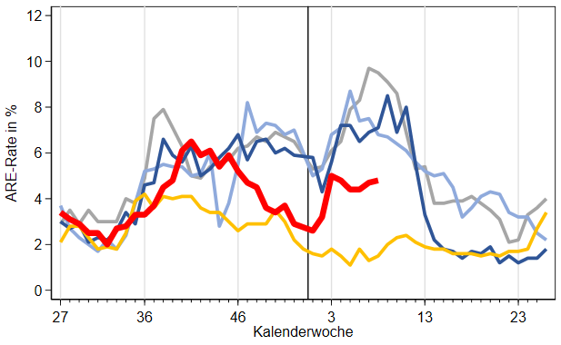
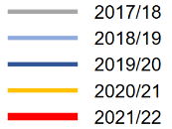
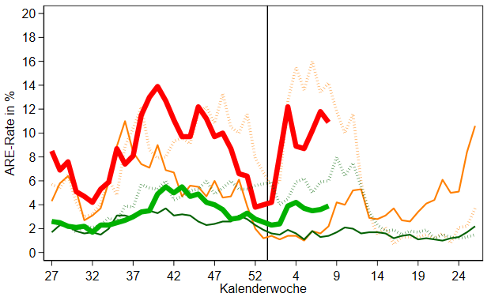
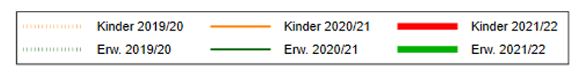
GrippeWeb bis zur 8. KW 2022
Der Wert (gesamt) lag in der
8. KW 2022 bei 4.800 ARE (Vorwoche: 4.700) pro 100.000 Einwohner.
Entspricht einer Gesamtzahl von knapp 4 Mio. ARE in Deutschland, unabhängig von einem Arztbesuch
(7. KW: 3,9 Millionen).
Im Vergleich zur 7. KW 2022:
Bei den Kindern gesunken, bei den Erwachsenen leicht gestiegen
(insbesondere bei den ab 35-Jährigen).
Notes:
ARE-Rate in KW8 relativ stabil 4,8 % (Vorwoche auf 4,7 %); Vorwochenwerte haben sich nochmal erhöht.
Kinder leicht gesunken (von 11,8 % auf 10,9 %), Erw. leicht gestiegen (von 3,6 % auf 3,9 %).
Bei 5 AGs: Anstieg nur bei den ab 35. Jährigen (35-59J: v. 4,2 auf 4,9 %; 60+J: v. 1,9 auf 2,7 %), alle anderen AGs (leicht) gesunken

Slide 3
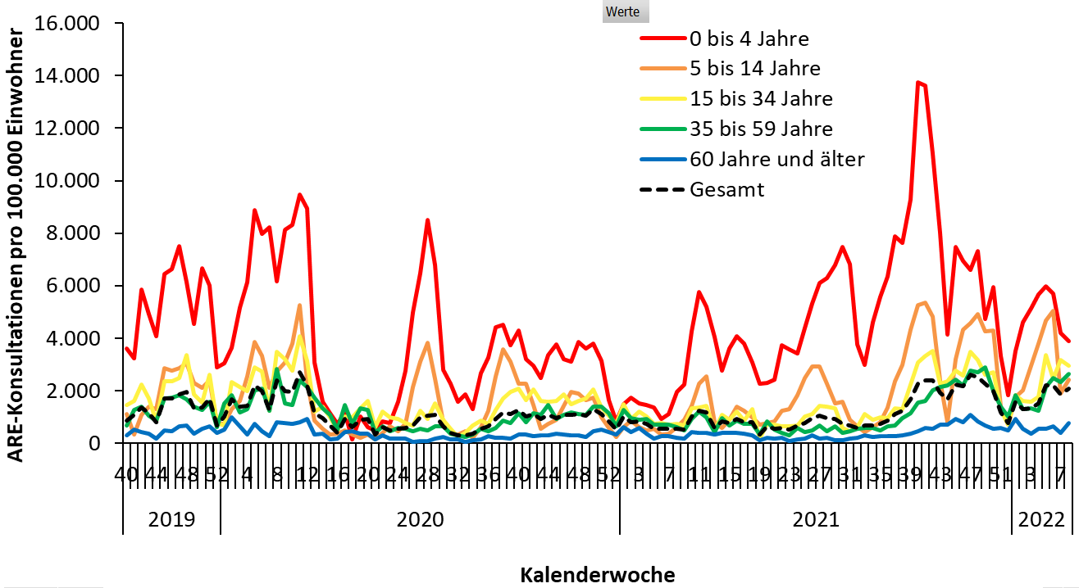
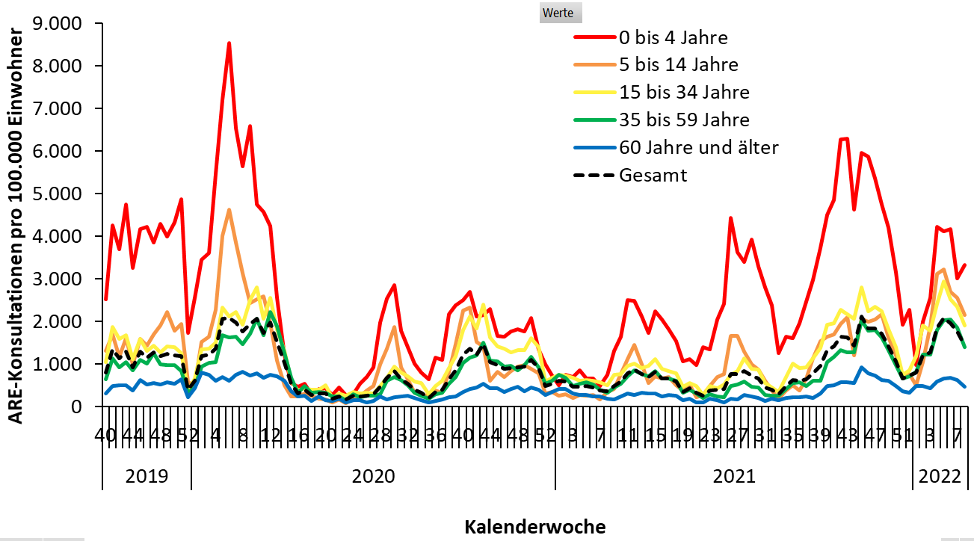
Arbeitsgemeinschaft Influenza
ARE-Konsultationen / 100.000 Einwohner bis zur 8. KW 2022
8. KW 2022: höher als letztes Jahr, nun leicht unter dem Niveau der Saisons vor der Pandemie (bis 2017/18)
Rund 1.400 Arzt­konsul­ta­tionen wegen ARE pro 100.000 EW (=ca. 1,1 Mio. Arzt­besuche wegen ARE in Deutschland)
Thüringen
Baden-Württemberg
Notes:
KonsInz insgesamt gesunken: in KW 8: 1.336 (Vorwoche: 1.582)
KonsInz (gesamt) liegt höher als letztes Jahr, aber durch den weiteren Rückgang etwas unter dem Wertebereich der vorpandemischen Saisons
0-4J./ 5-14J.: Dort liegt die KI aktuell (8. KW) niedriger als vor der Pandemie
Tendenz in den BL: KI insgesamt geht nach unten, in einigen Anstieg der Raten bei den Kindern

Slide 4
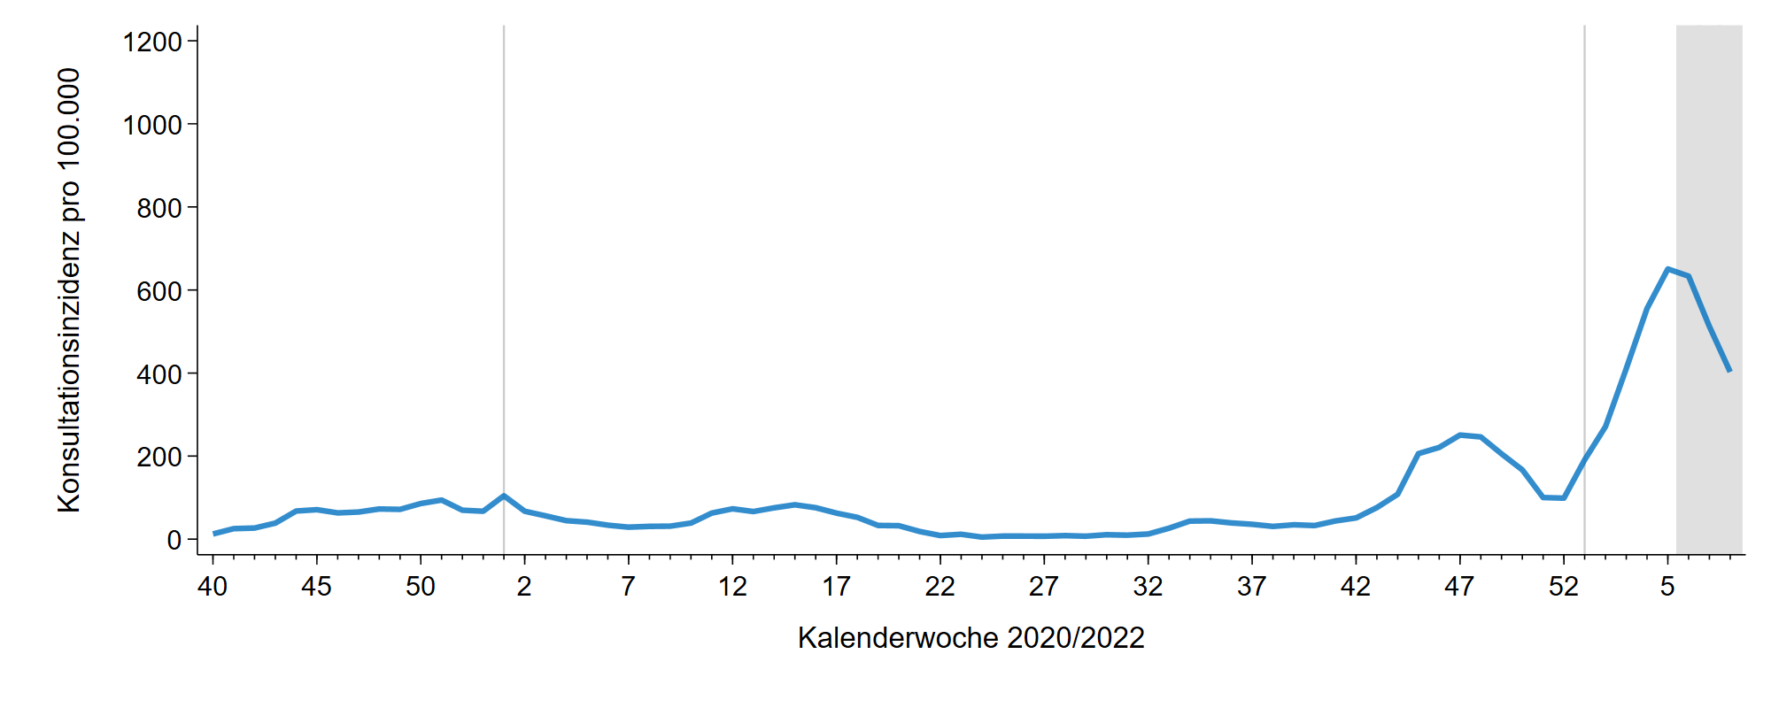
Arbeitsgemeinschaft Influenza - SEED^{ARE}
ARE-Konsultationen mit COVID-Diagnose / 100.000 Einwohner
ARE mit COVID-19 Konsultationen bis zur 8. KW 2022
Rund 400 Arzt­besuche ARE mit COVID-Diagnose /100.000 EW
(=Gesamtzahl von rund 340.000 ARE-COVID-Arzt­besuchen in D)
Notes:
seit KW 6/2022 insgesamt Rückgang der Arztkonsultationen wegen COVID-ARE

Slide 5
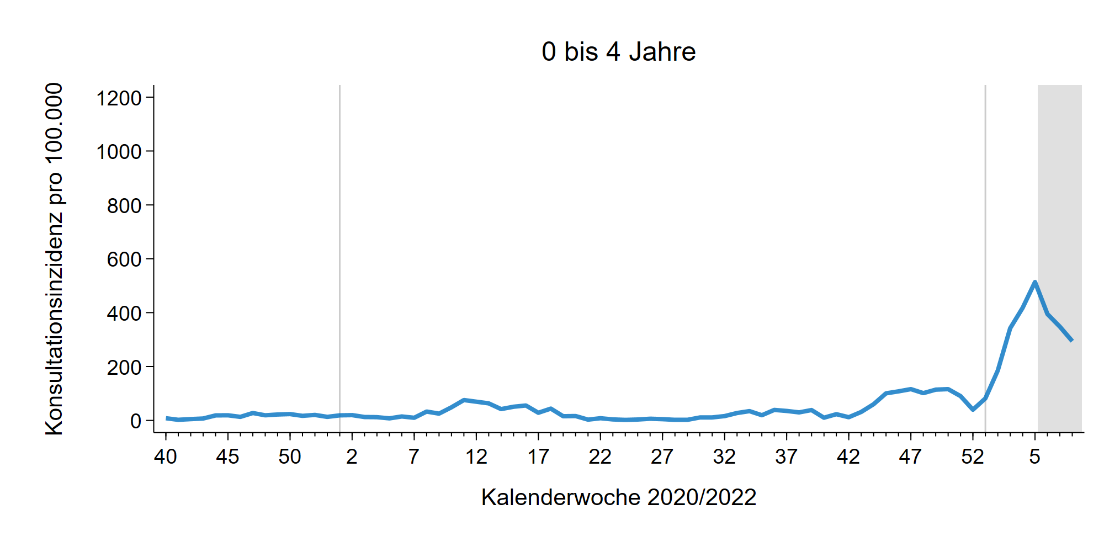
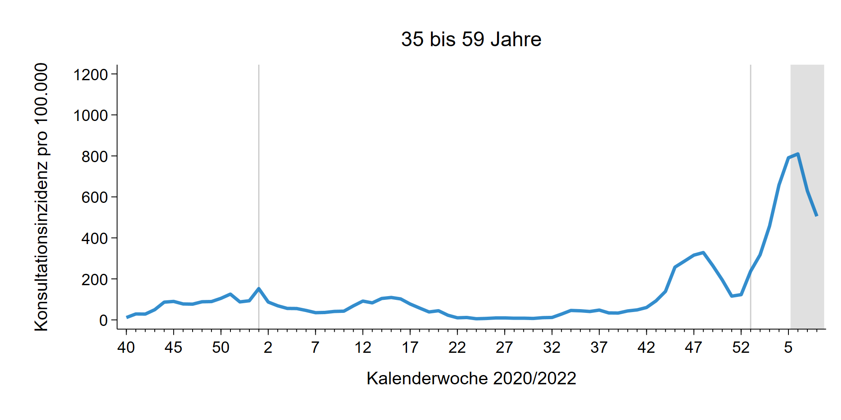
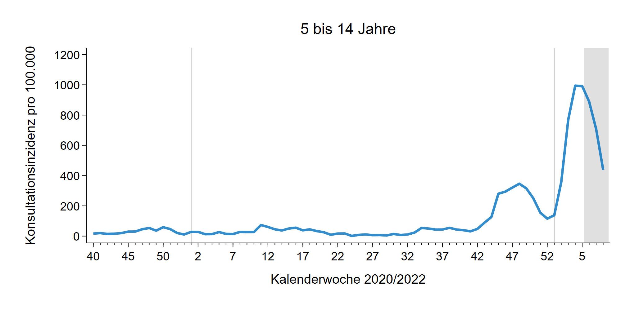
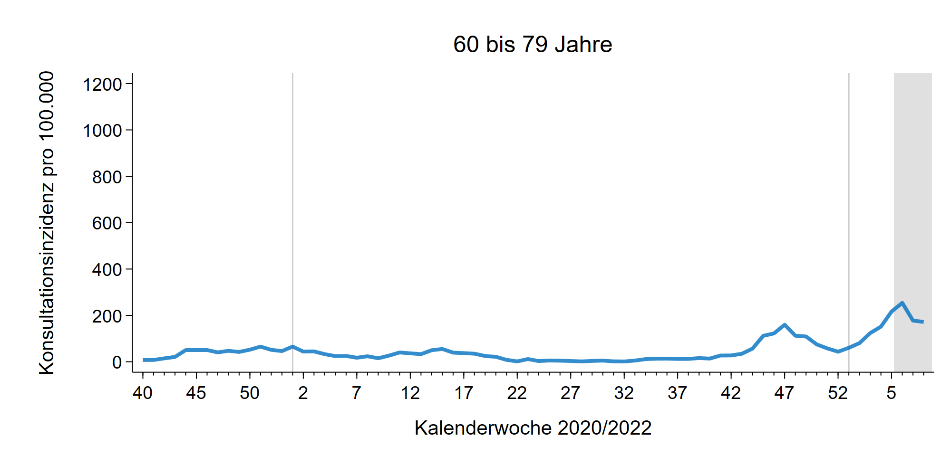
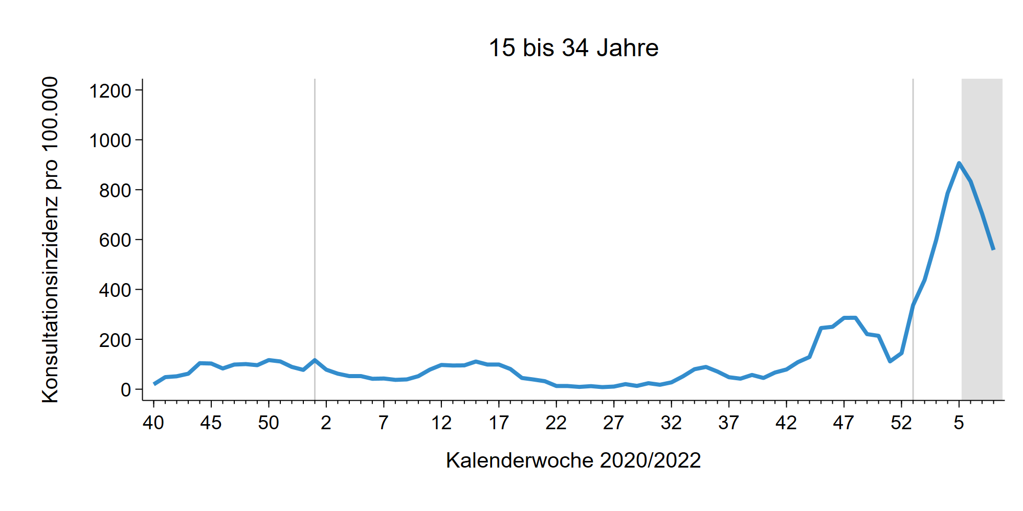
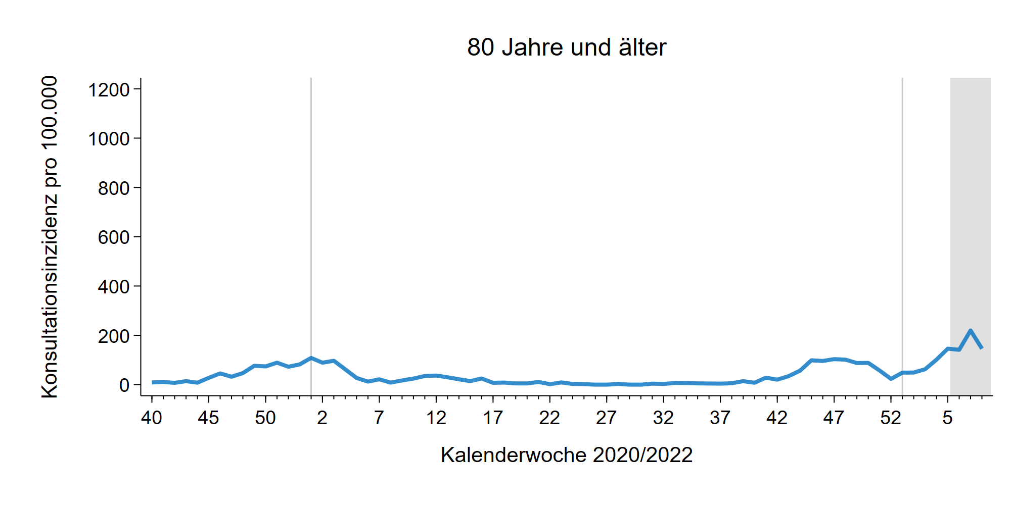
SEED^{ARE} – ARE mit COVID-19 Konsultationen in Altersgruppen bis zur 8. KW 2022
Notes:
seit KW 6/2022 stetiger Rückgang der Arztkonsultationen wegen COVID-ARE bei den unter 60-Jährigen

Slide 6
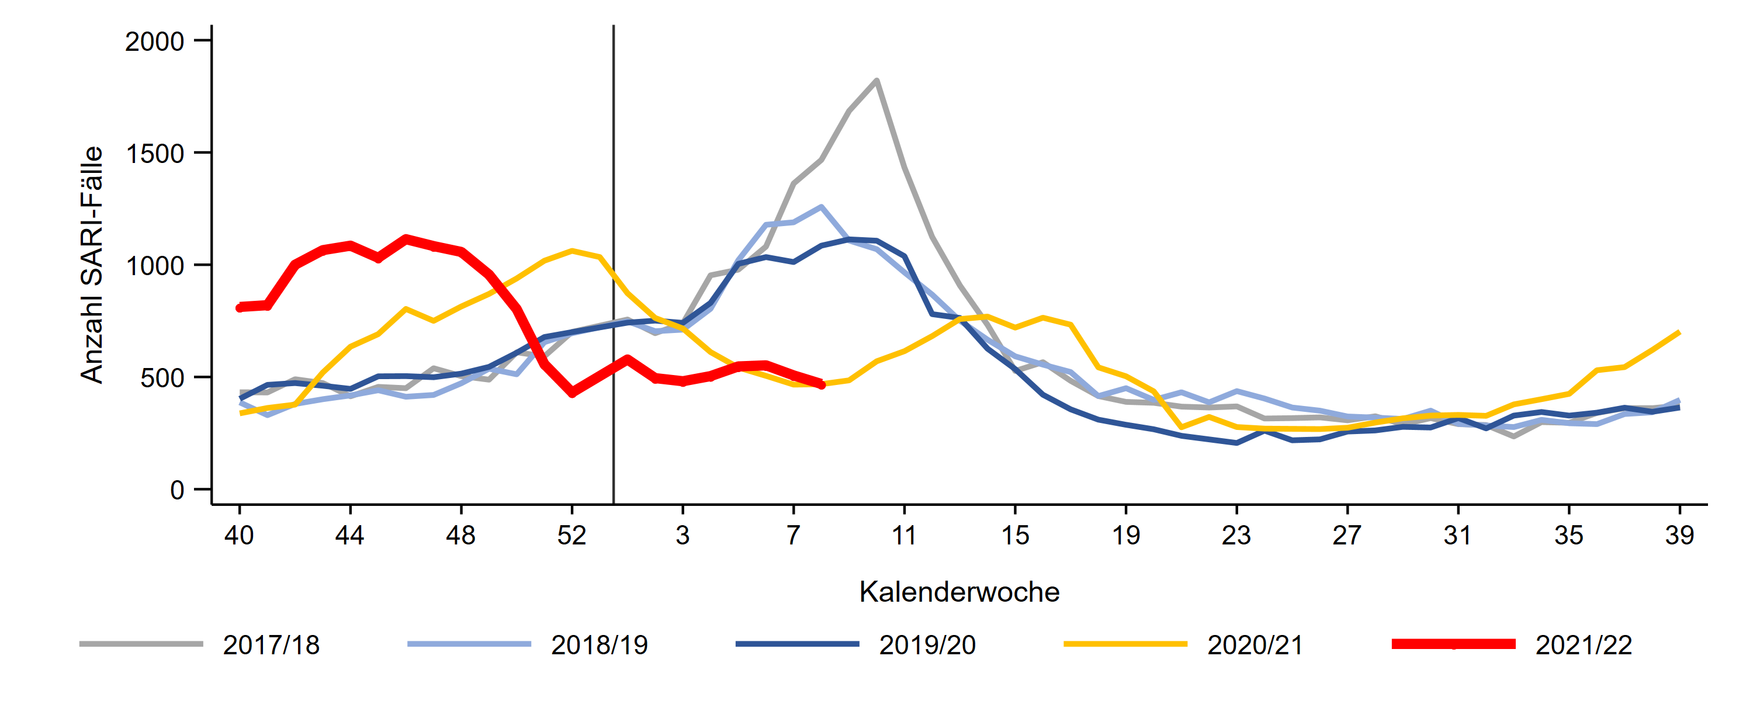
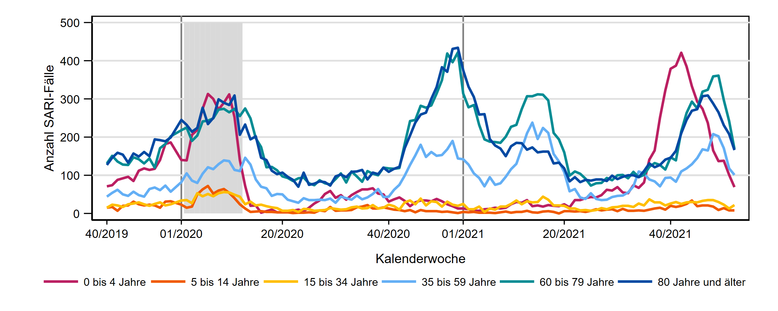
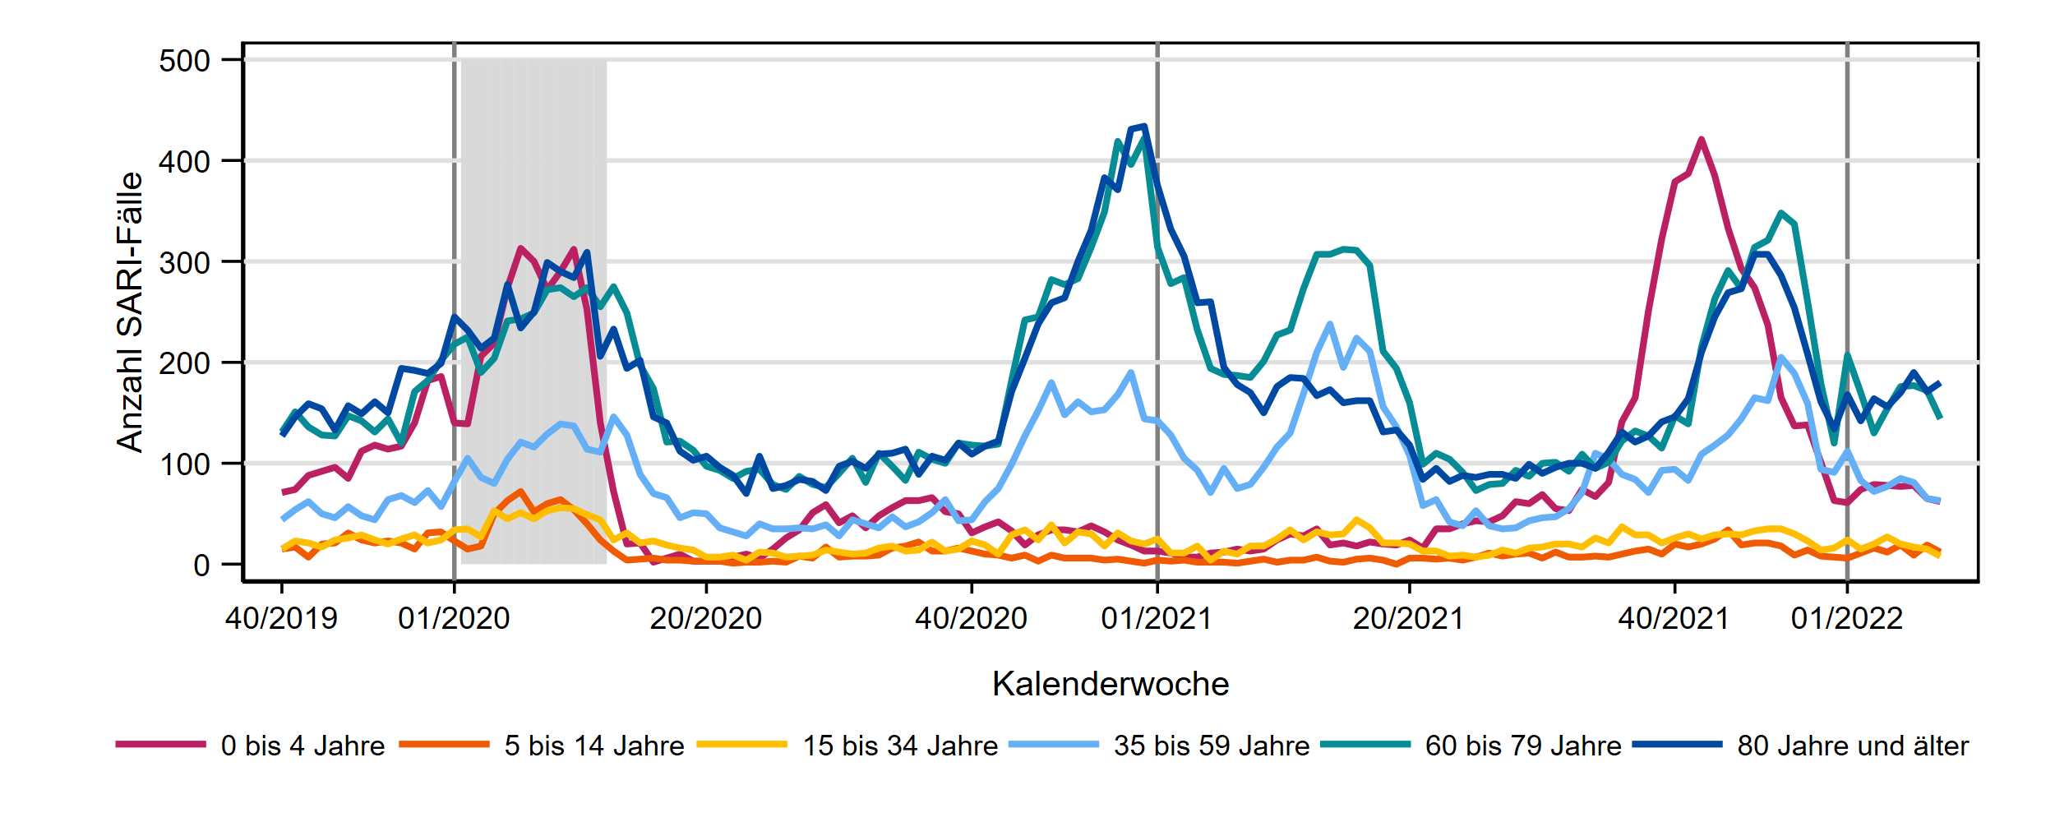
ICOSARI-KH-Surveillance – SARI-Fälle (J09 – J22) bis zur 8. KW 2022
Notes:
SARI-Fallzahlen sind insgesamt seit KW 2/2022 stabil geblieben
Seit KW 52/2021 unter vor-pandemischen Niveau, aktuell etwa auf Niveau der Vorsaison
AG 0-14: seit Wochen weitestgehend stabil
AG 15-59: Rückgang in den letzten Wochen, in AG 35- 59 aber Stabilisierung in KW 8
AG 80+ leichter Anstieg setzt sich fort
S:\Projekte\FG36_INV_ICOSARI\Arbeitsordner\Wochenbericht \Krisenstab_3Saisons_AGI6_allVWD_inkl_letzte_FB.png
S:\Projekte\FG36_INV_ICOSARI\Arbeitsordner\Wochenbericht \Vorsaisons_allVWD_S5.png

Slide 7
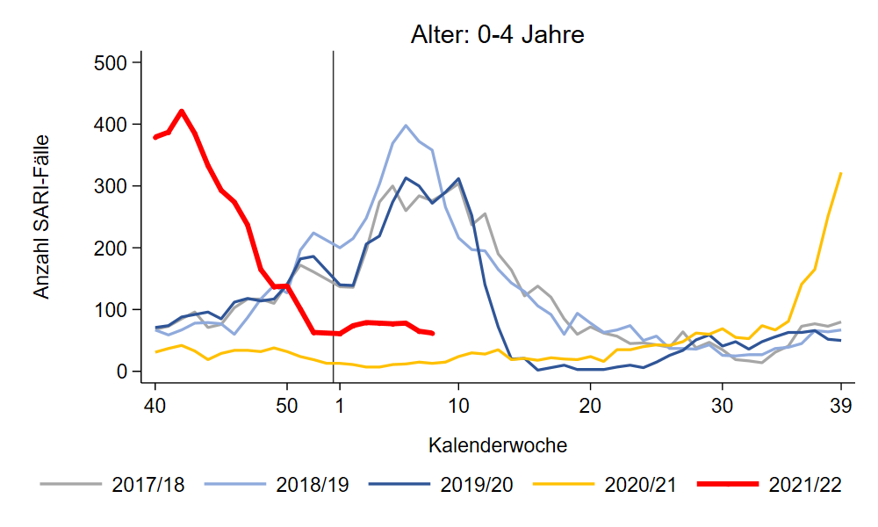
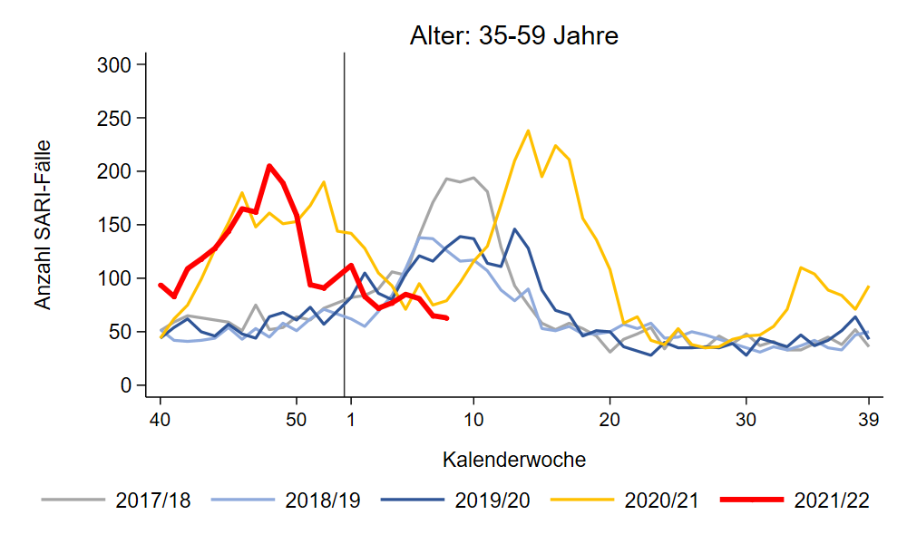
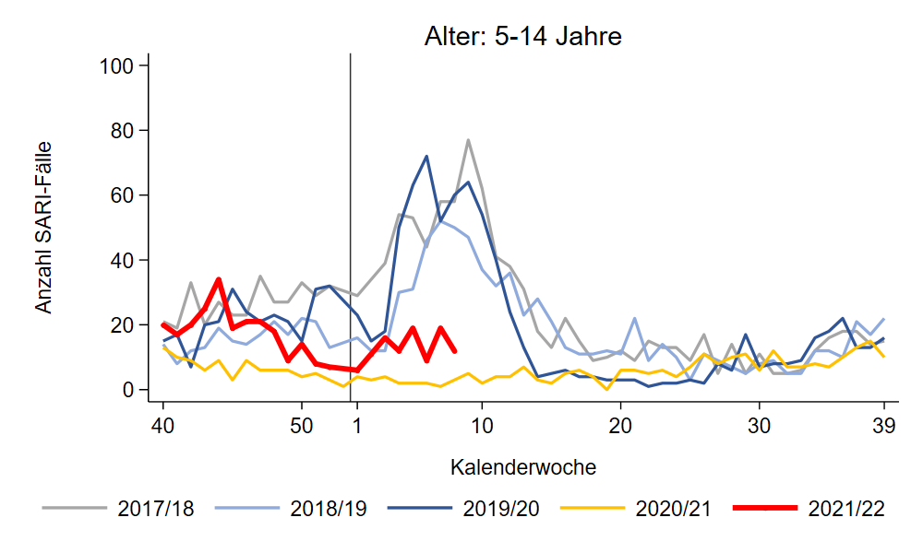
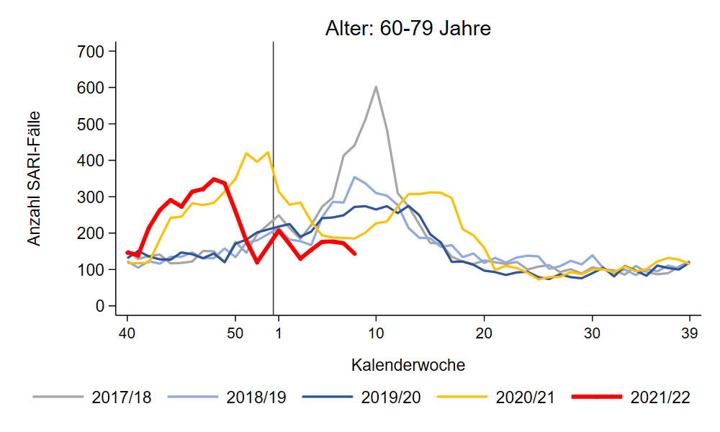
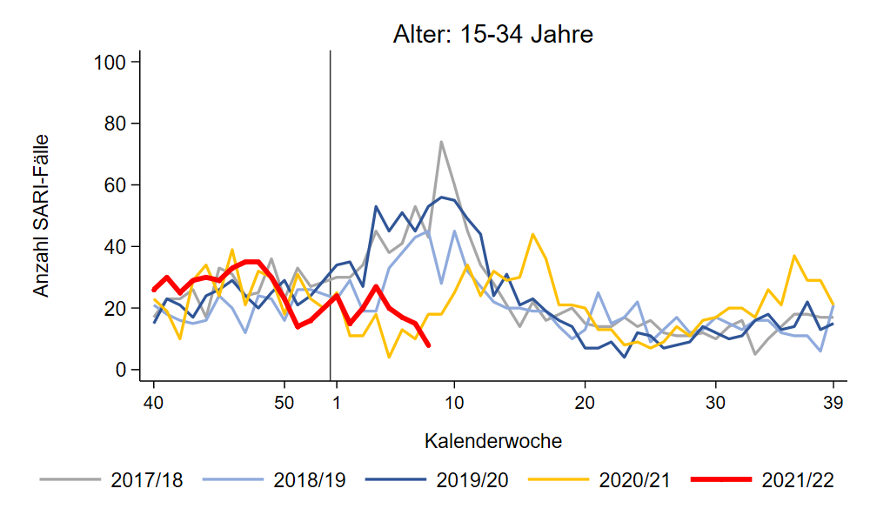
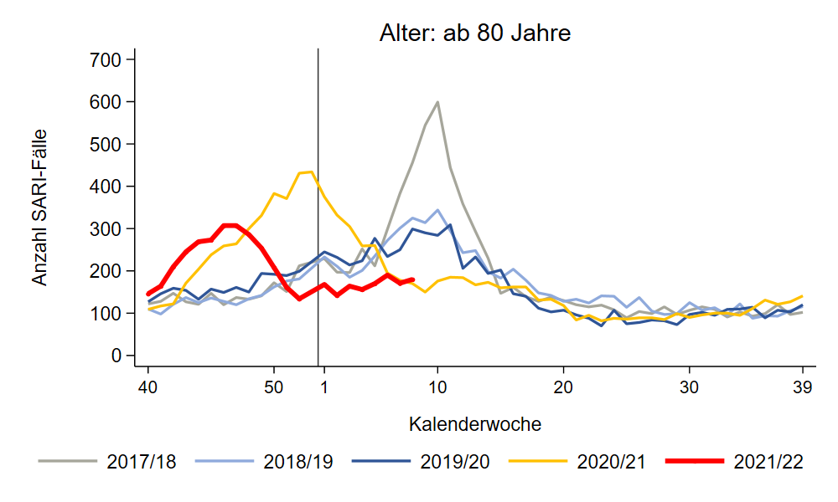
ICOSARI-KH-Surveillance – SARI-Fälle (J09 – J22) bis zur 8. KW 2022
6 % COVID-19
70 % COVID-19
52 % COVID-19
53 % COVID-19
Notes:
SARI-Fallzahlen sind insgesamt seit KW 2/2022 stabil geblieben; Seit KW 52/2021 unter vor-pandemischen Niveau, aktuell etwa auf Niveau der Vorsaison
AG 0-14: seit Wochen weitestgehend stabil
AG 15-59: Rückgang in den letzten Wochen, in AG 35- 59 aber Stabilisierung in KW 8
AG 80+ leichter Anstieg setzt sich fort
Zahl der COVID-19-Fälle wieder zurück gegangen in AG 0-4 (deutlich höhere Werte in KW 2-6/2022, siehe COVID-SARI Inzidenz)
S:\Projekte\FG36_INV_ICOSARI\Arbeitsordner\Wochenbericht\Krisenstab-AG_separat_alleVWD

Slide 8
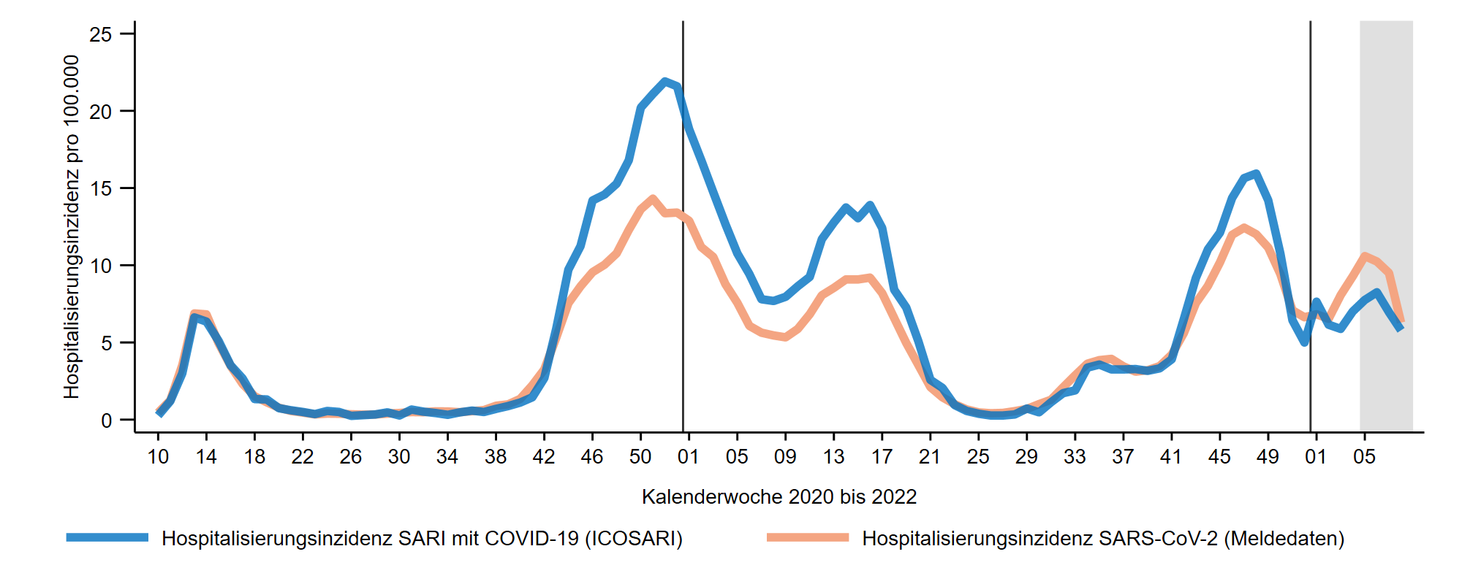
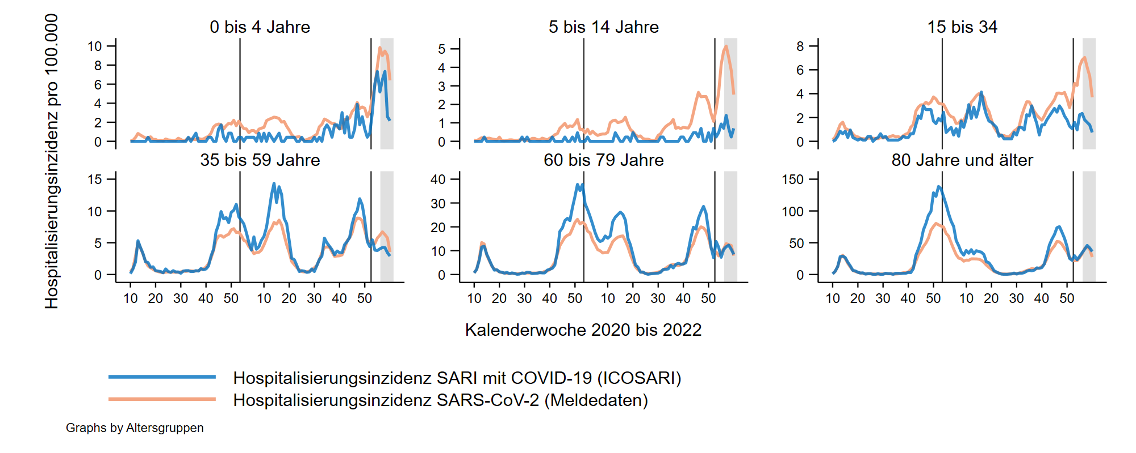
Hospitalisierungsinzidenz COVID-SARI bis zur 8. KW 2022
Gesamt:
5,8 COVID-SARI pro 100.000
Entspricht ca. 4.800 neuen Krankenhausaufnahmen wegen COVID-SARI in D.
36/100T
Notes:
COVID-SARI Hospitalisierungsinzidenz
Stabilisierung : 5,8 je 100T in KW 8/2022 (5,6 je 100T in KW 7/2022)
Hospitalisierungsinzidenz für AG 0-4 wieder gesunken auf 2 je 100T (von KW 2 bis KW 6/2022: zwischen 5 und 7 COVID-SARI je 100T);
Rückgang bzw. Stabilisierung in den AG unter 80
leichter Anstieg in AG 80+ setzt sich fort (KW 8: 36/100T, KW 7: 32 je 100T), liegt aber weiterhin noch im moderaten Bereich der 3. Welle (3. Welle: zwischen 30 und 39 je 100T in AG 80+)
\\rki.local\daten\OE\FG36\nCoV\Surveillance\Syndromische Surveillance\ICOSARI, Dateien _Vgl_abKW10_2020.png und _Krisenstab_Combine_1.png

Slide 9
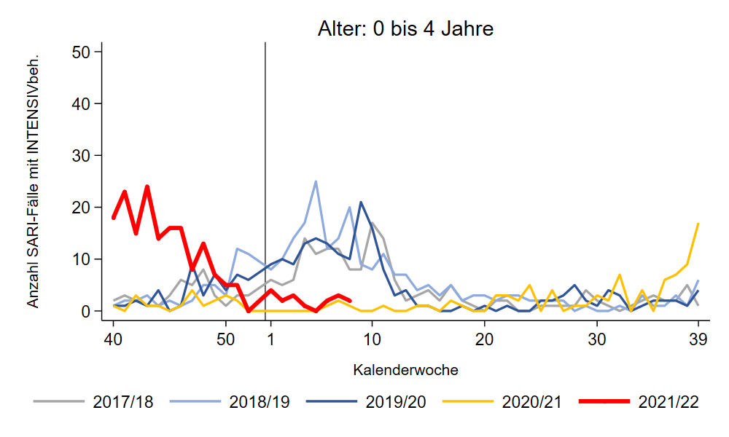
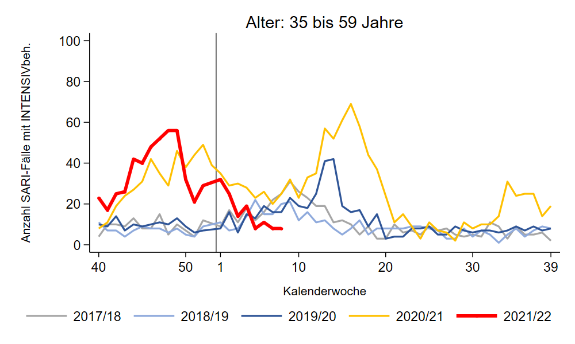
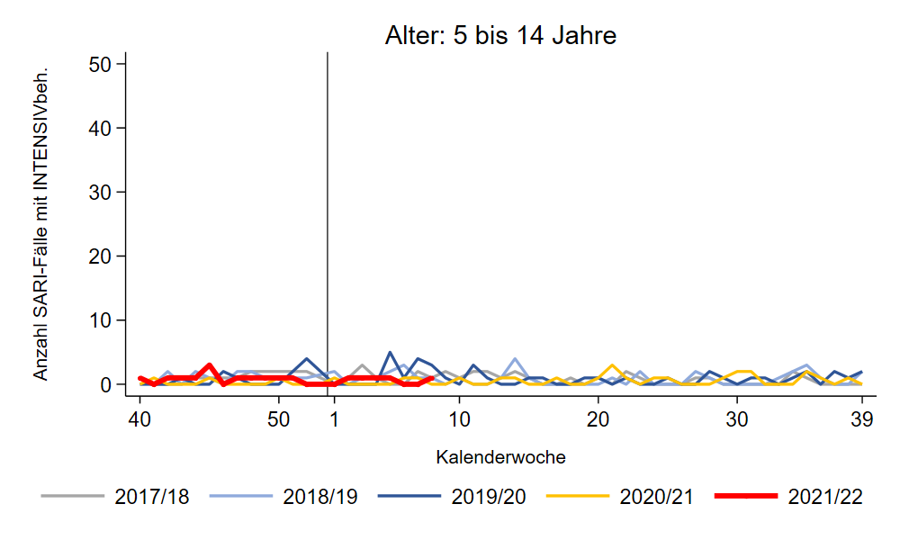
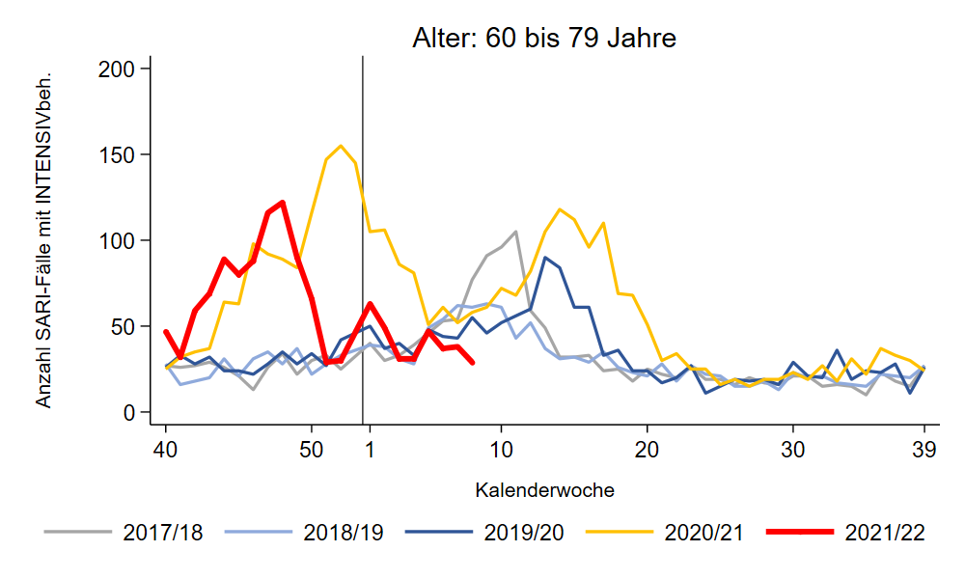
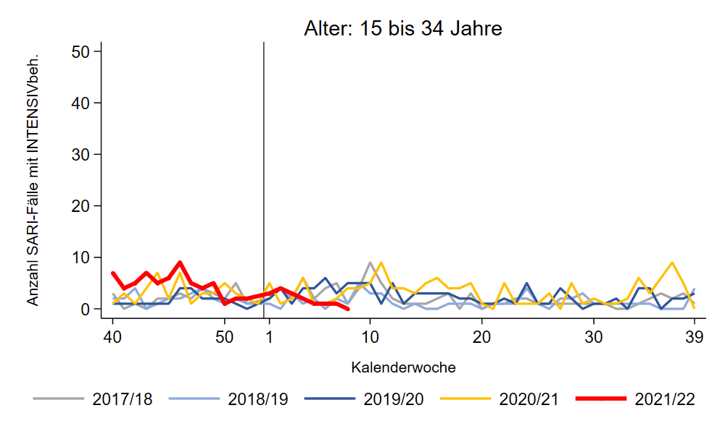
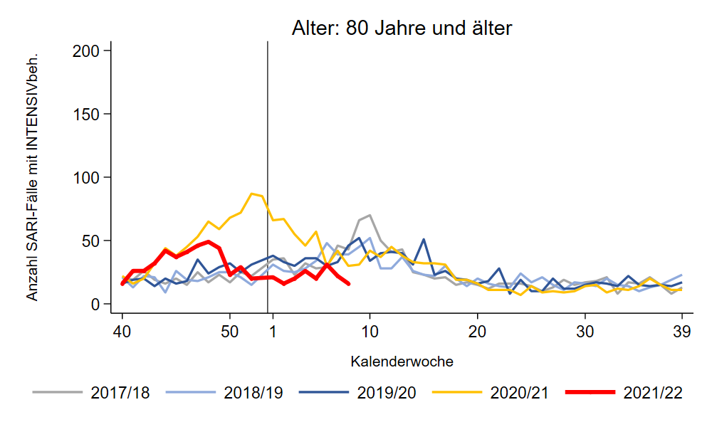
Intensivbehandlung: SARI-Fälle (J09 – J22) bis zur 8. KW 2022
Notes:
Zur Ansicht: Anzahl SARI mit Intensivbehandlung nach Altersgruppe (Verlauf im Vergleich zu den Vorsaisons)
→ In AG 80+: SARI-ICU unter den Fallzahlen der Vorsaison, SARI etwa auf Niveau der Vorsaison
S:\Projekte\FG36_INV_ICOSARI\Arbeitsordner\Wochenbericht\Krisenstab-AG_separat_alleVWD

Slide 10
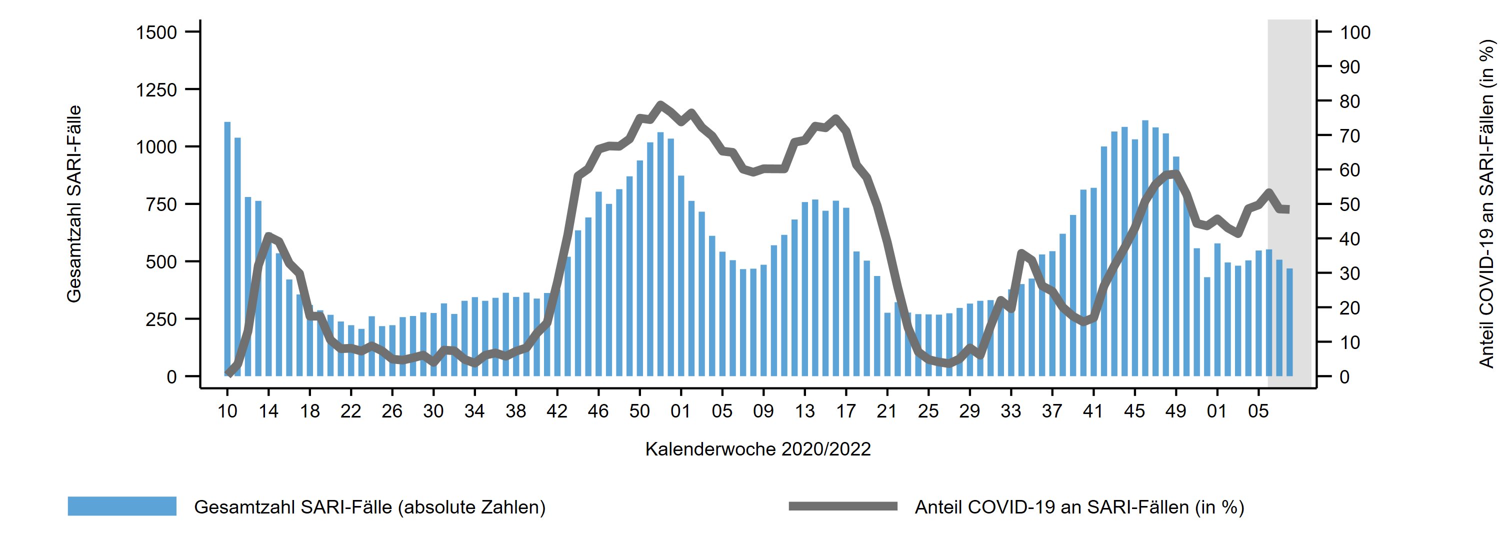
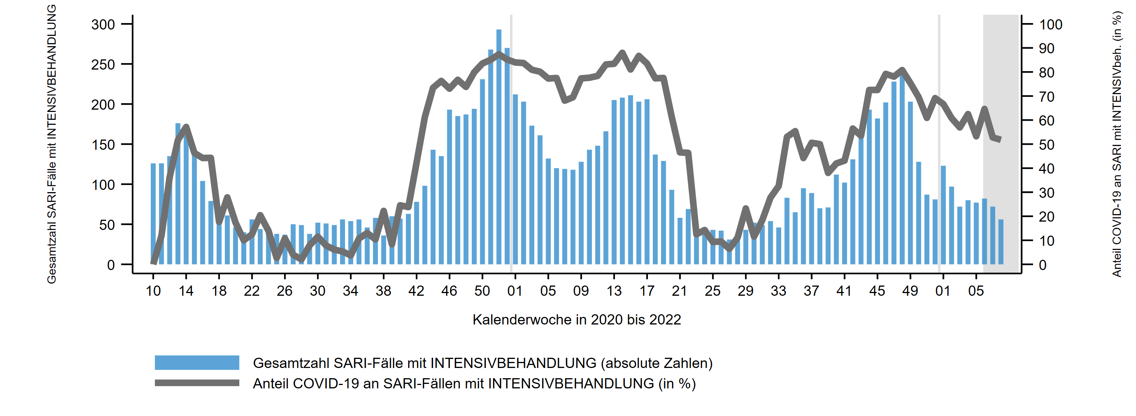
ICOSARI-KH-Surveillance – Anteil COVID-19 an SARI-Fällen bis zur 8. KW 2022
48%
ICOSARI: SARI-Fälle in Intensivbehandlung, Anteil mit COVID-19 bis 8. KW 2022
52%
Notes:
Anteil COVID-19 an SARI 48% (KW 7: 49%)
Anteil COVID an SARI mit Intensivbehandlung 52% (KW 7: 53%)
Krisenstab_AnteilCOVID_alle_inkl_letzte.png und Krisenstab_AnteilCOVID_Intensiv_inkl_letzte.png
aus dem Ordner S:\Projekte\FG36_INV_ICOSARI\Arbeitsordner\Wochenbericht

Slide 11
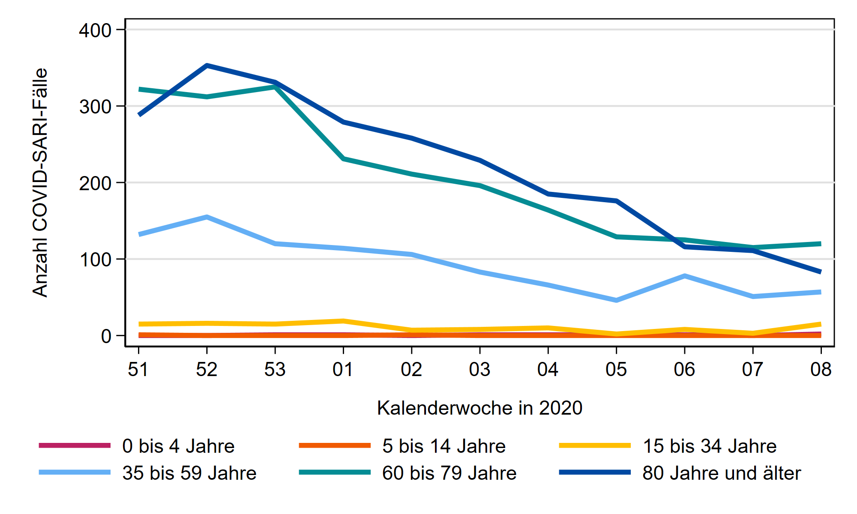
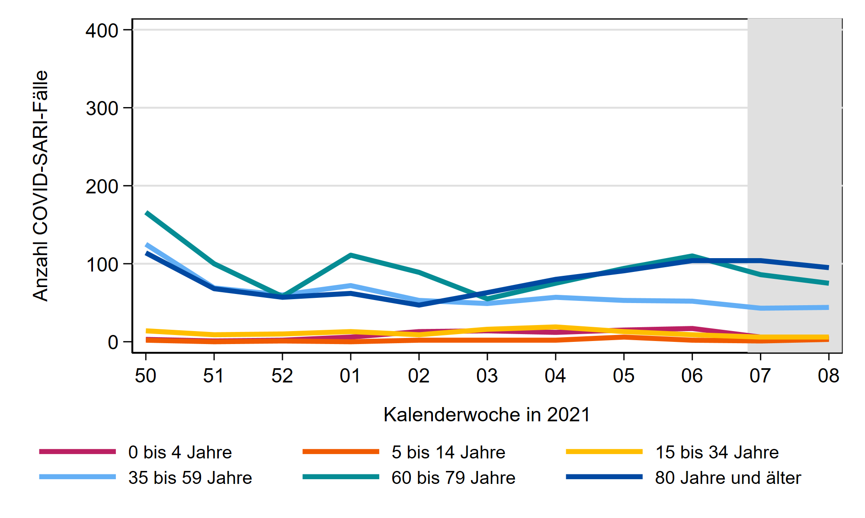
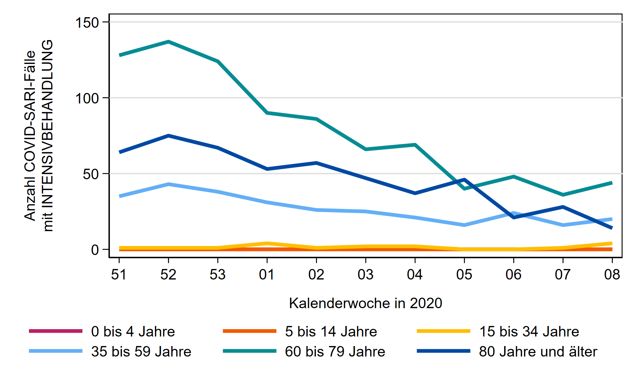
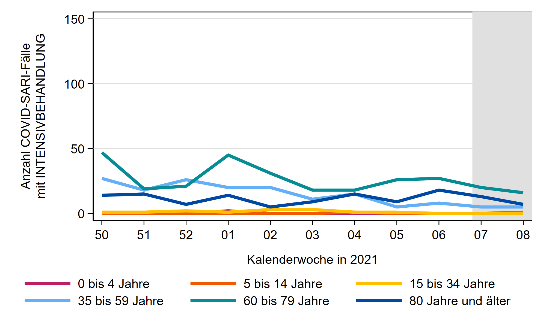
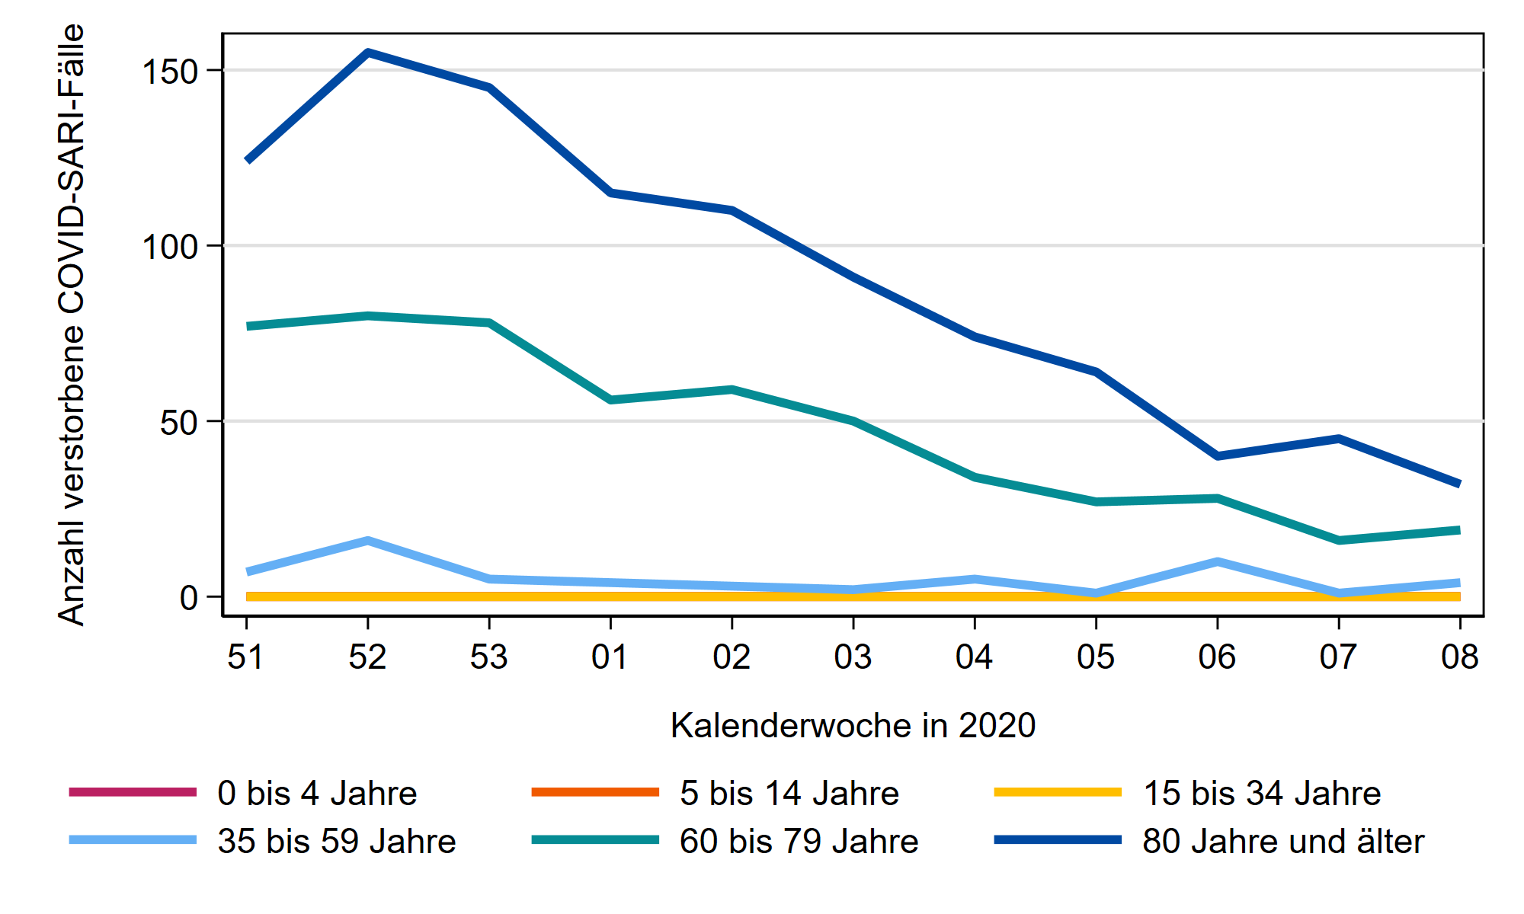
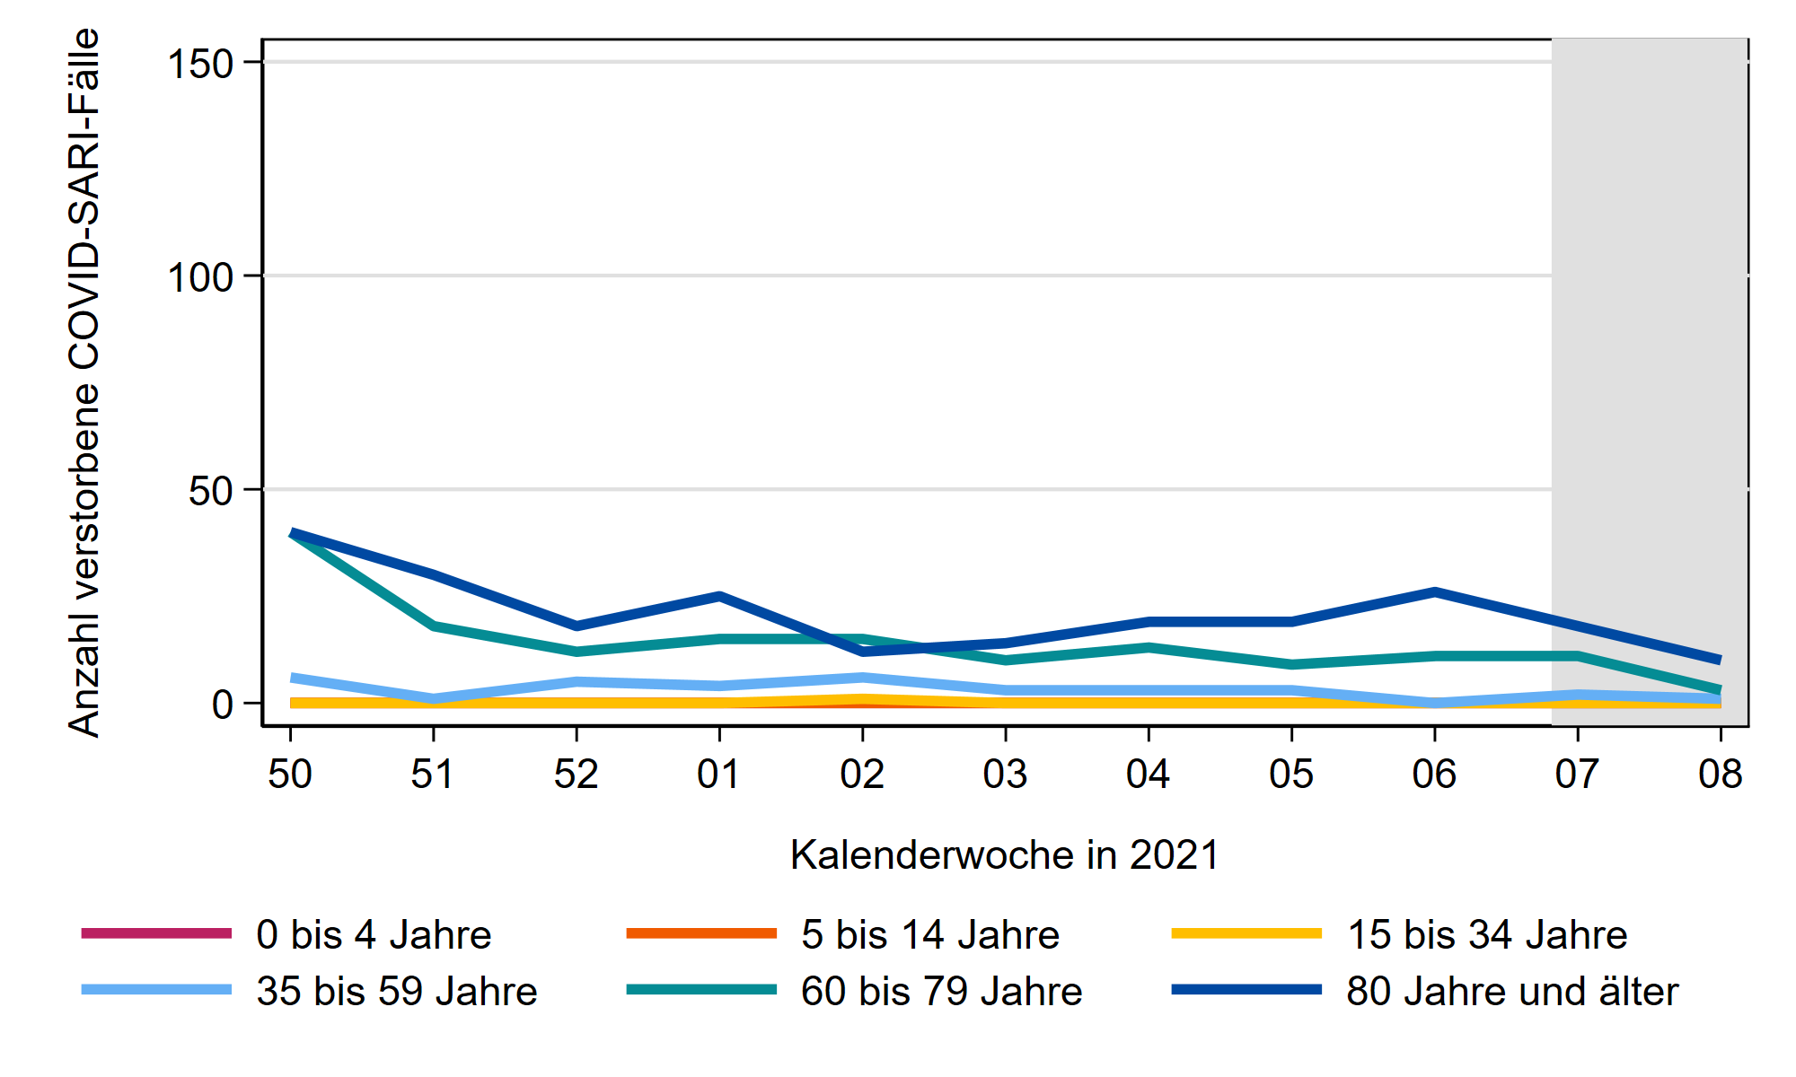
Vgl. Winter 2020/21 und 2021/22
2020/21: KW 51 - KW 8
2021/22: KW 50 - KW 8
COVID-SARI-Fälle
2020/21
2021/22
COVID-SARI-Fälle mit Intensivbehandlung
2020/21
2021/22
Verstorbene
COVID-SARI-Fälle
Notes:
Vergleich COVID-SARI, COVID-SARI mit Intensivbehandlungen, und verstorbene COVID-SARI
Relativ Stabiles Niveau seit Jahreswechsel, in AG 80+ deutet sich (bei COVID-SARI-Fällen gesamt und bei Verstorbenen) ein leichter Anstieg an
S:\Projekte\FG36_INV_ICOSARI\Arbeitsordner\Wochenbericht\
Krisenstab_COVID-SARI_FB_all_Vgl2021.png , Krisenstab_Intensiv_COVID_inkl_letzte_FB_VGL2021.png und Kvielleicht_Tod_COVID_inkl_letzte_FB_VGL2021.png

Slide 12
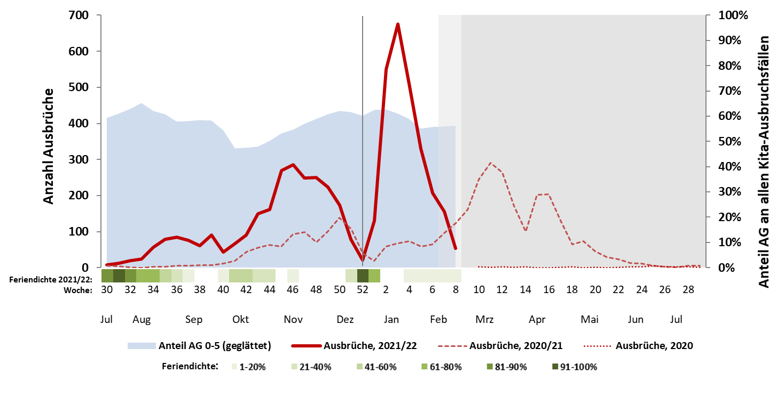
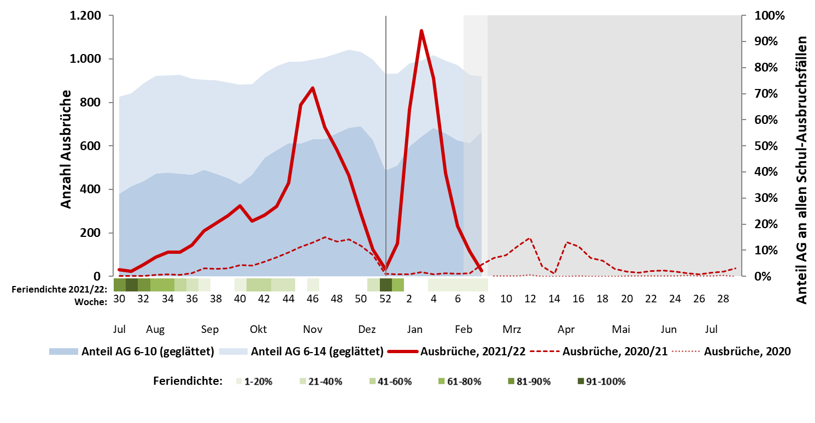
Ausbrüche in Kindergärten/Horte (n=8.772), letzten 4 Wo = 746
Ausbrüche in Schulen (n=13.555), letzten 4 Wo = 847
Notes:
Kitas
Seit Mitte Jan 2022 Rückgang zu verzeichnen, aber weiterhin auf hohem Niveau (letzten 4 Wochen bisher 746 Ausbrüche)
Anteil AG 0-5 nahm von 62 auf etwa 56% ab -> höherer Anteil unter Erwachsenen steht evtl. mit niedrigerem Schutz der Impfung vor Infektionen mit der Omikron-Variante im Zusammenhang
Schulen
Ebenfalls Rückgang seit Mitte Januar; letzten 4 Wochen = 847 Ausbrüche
Fälle im Alter 6-10 überwiegen mit 52% weiterhin (AG 11-14: 29%; AG 15-20: 14%, AG 21+: 5%)
Durchschnittliche Ausbruchsgröße ähnlich bei 5 Fällen/Ausbruch (Median Kita= 4, Schule =3)

Slide 13
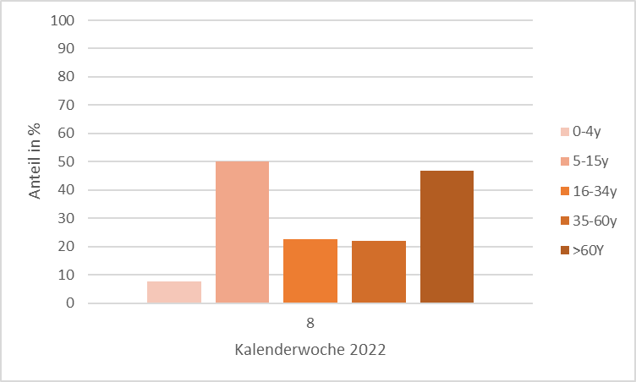
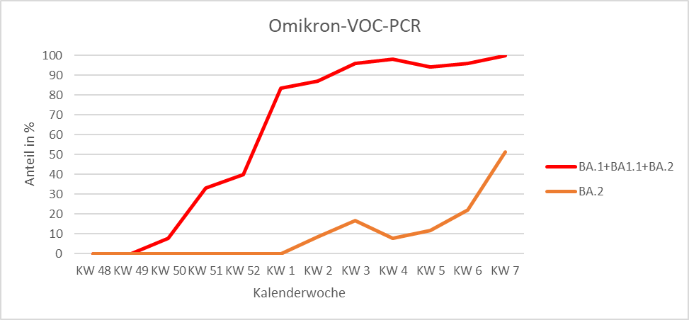
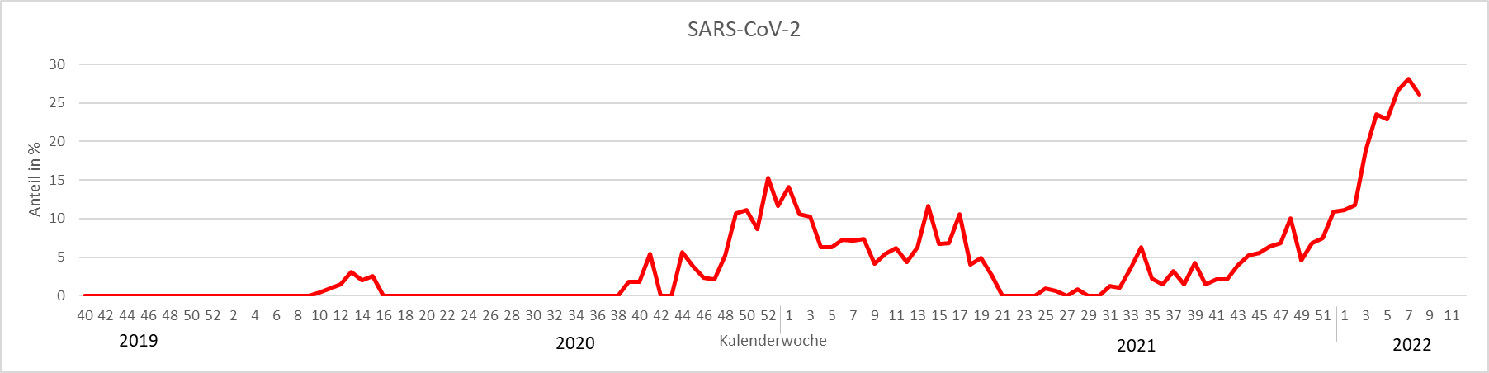

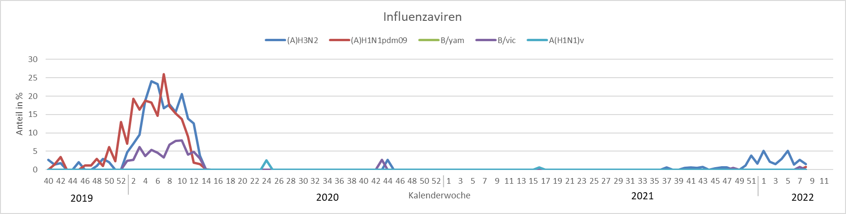
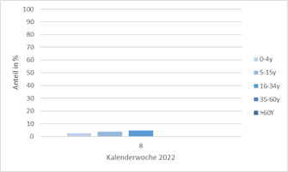
n = 303

Slide 14
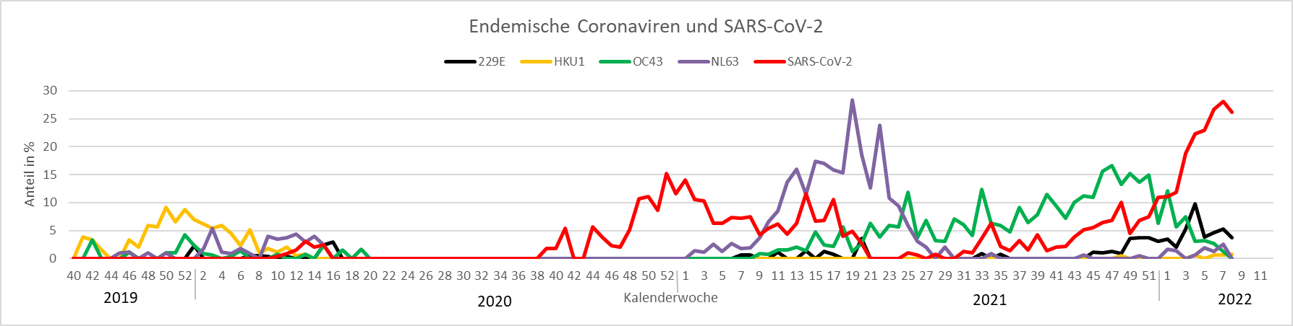
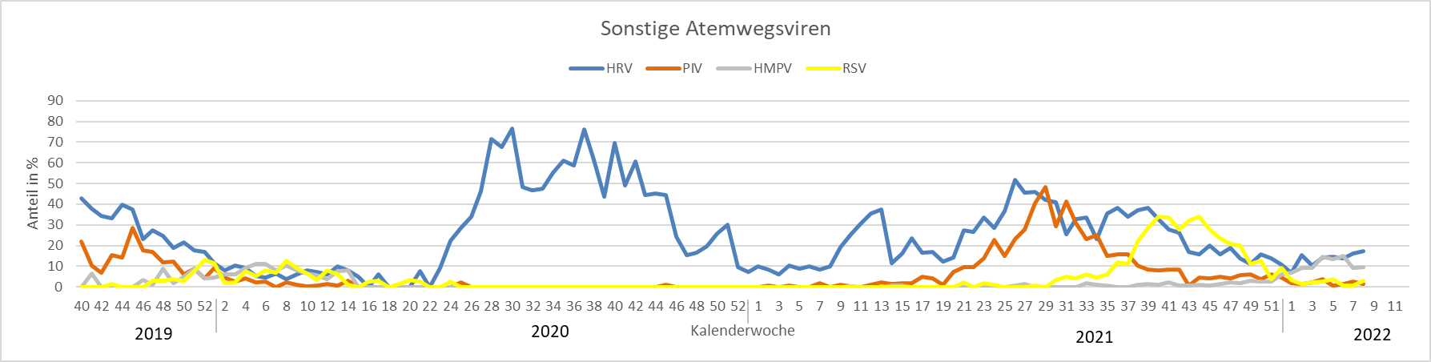
β-Coronaviren: SARS-CoV-2, HKU1, OC43
PIV-4

